Slide 1
Tegangan Lentur Balok dengan konsol
Pembahasan Pendalaman Latihan Soal

Slide 2
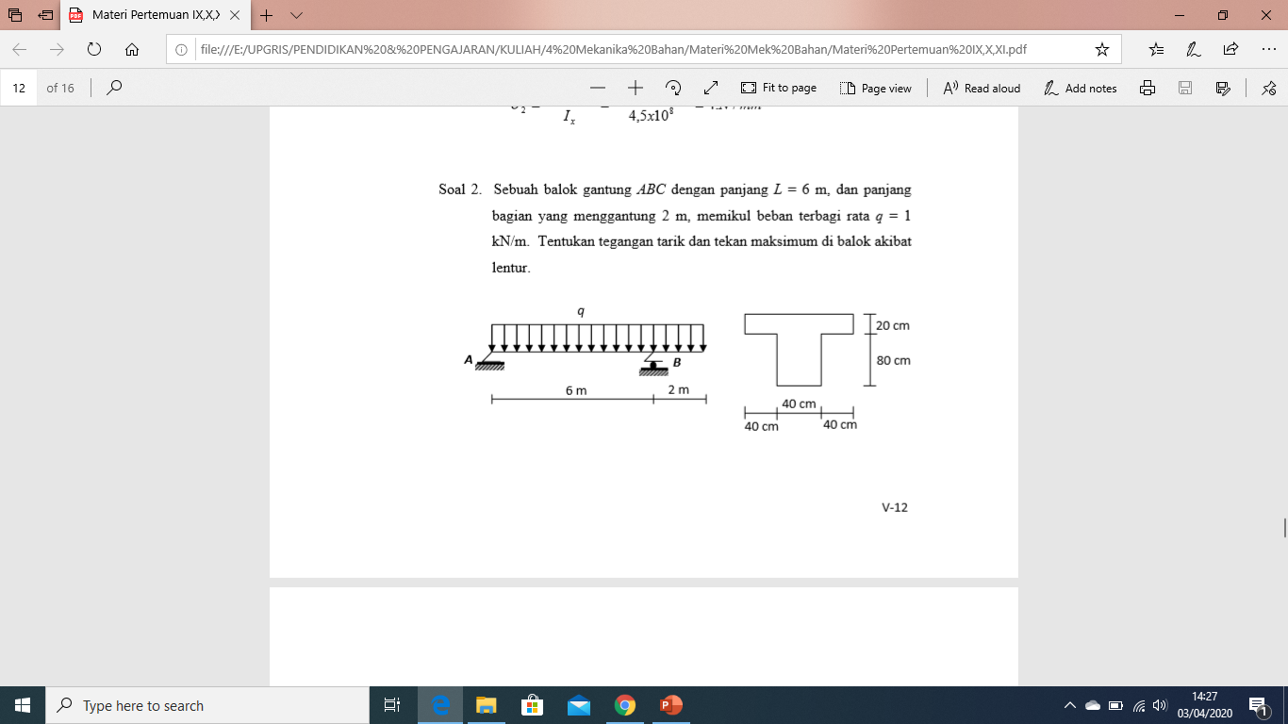

audio

Slide 3
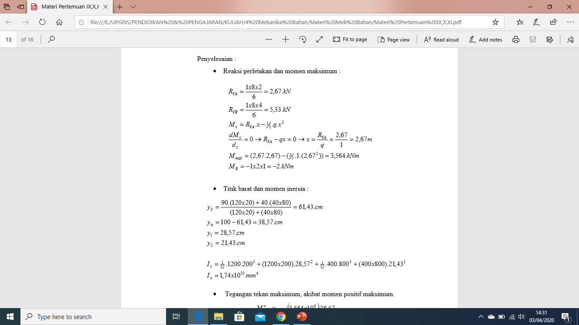
∑MB = 0
Rva.6 – (q.8).2 =0
Rva = 1.8.2/6 = 2,67 kN
x
q = 1 KN/m
1
∑MA = 0
-Rvb.6 + (q.8).4 =0
Rvb = 1.8.4/6 = 5,33 kN
dari ƩMB = 0
90
2
Q
40
dari ƩMA = 0
Rva
RVB
dg x = 2,67 m
x
dihtg dari kanan ke kiri dari ujung
ya
y1
Yb = (y1.A1 + y2.A2)/Atot
yb
y2
Y1= ya-(0,5*20)
Y2= yb-(0,5*80)
audio
Ix =( 1/12 . bn.hn^3) + (An.yn^2)

Slide 4
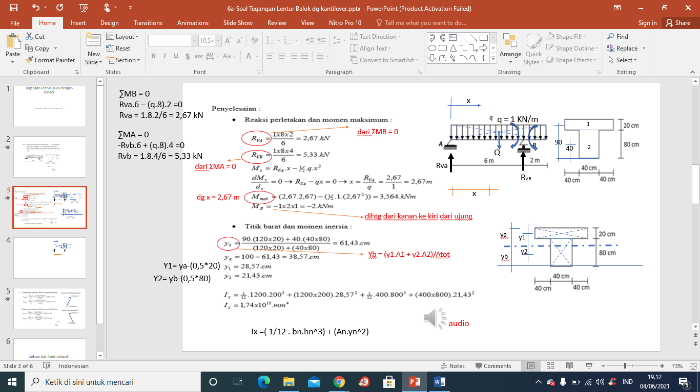
Momen -
Momen +
-2 kN.m
-
+
tarik
3,564kN.m
tekan

Slide 5
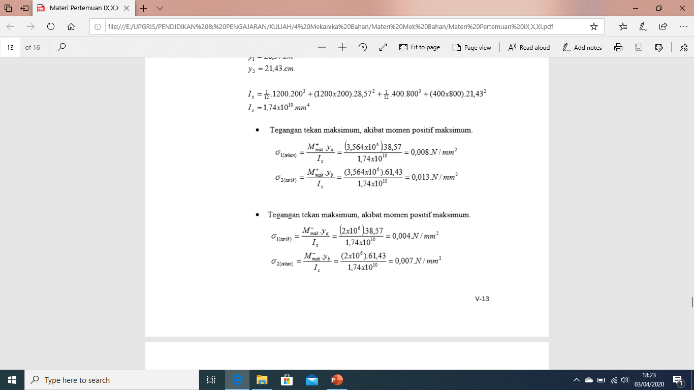
Tegangan daerah balok sepanjamg 6m
0,008 N/mm2
-
0,013 N/mm2
+
Tegangan daerah kantilever 2 m
+
0,004 N/mm2
-
audio
0,007 N/mm2

Slide 6
Sekian dan terima kasih

